Slide 1
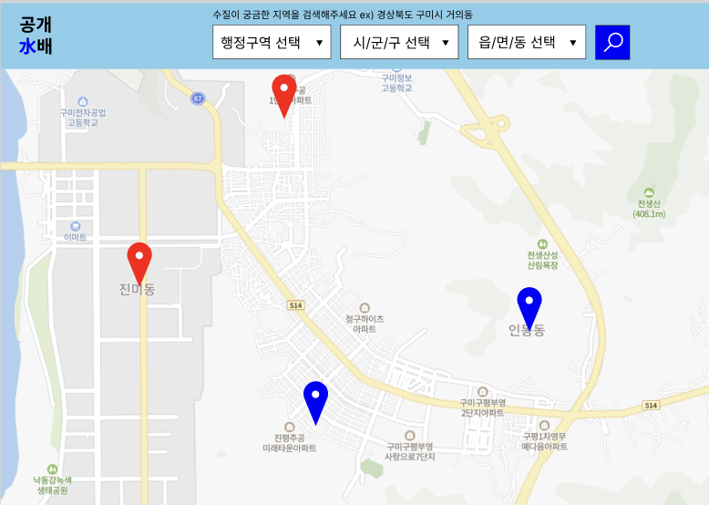
메인 페이지
빨간 핀: 수질 기준 부적합 지역
파란 핀: 수질 기준 적합 지역

Slide 2
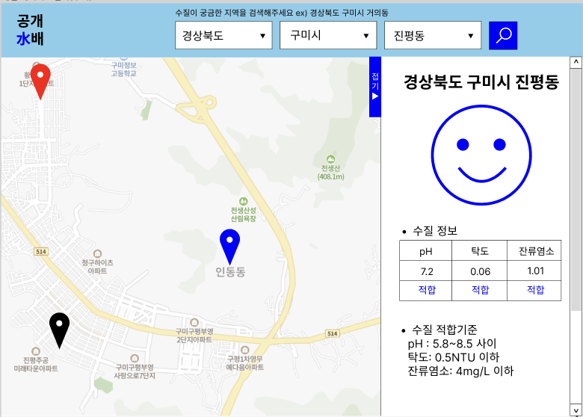

수질 기준 부적합 시, 빨간색 이모지로 표시
검색 결과
핀 클릭
지역 검색

Slide 3
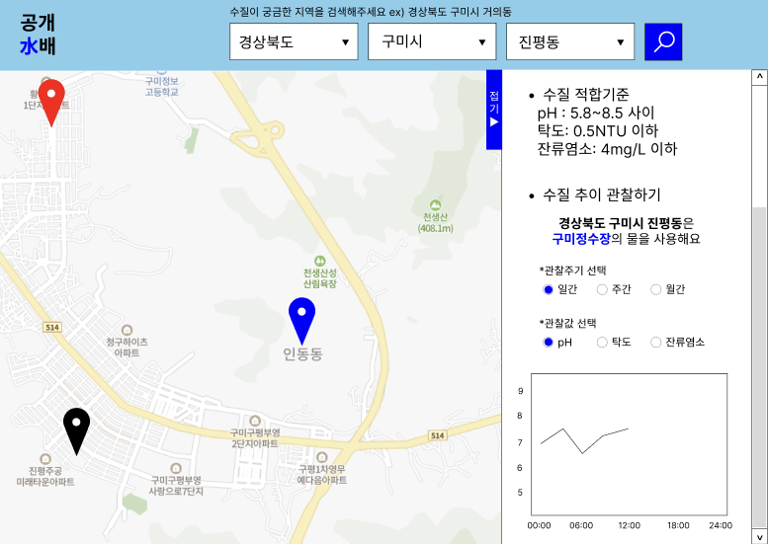
검색 결과 시각화

